Slide 1




Entregable 04
Diseño TO BE del proceso, descripción de las soluciones y business case de las iniciativas priorizadas
Presentado por:
SALAS COHAILA, Gabriel Lucio
Código: 20200606
CHAMORRO CAYETANO, Jorge Josue
Código: 20206234
SANCHEZ PASTOR, Rodrigo Alonso
Código: 20201230
SANTILLÁN HUAMÁN, Aarón Ulises
Código: 20200445
ORIHUELA MONTERO, Johnny Fabricio
Código: 20211000

Slide 2

Patrón Común del Diseño TO BE en las 3 Iniciativas
Arquitectura compartida que sustenta DC1, DC2 y DC3 — bajo un único marco regulatorio y de supervisión humana.
Solicitud
Actualización
Medición
Canal conversacional inicial
Sincronizar sistemas y registros
Evaluar KPIs y cumplimiento
Procesamiento
Reglas y Supervisión
Agente IA: NLP y datos
Aplicar reglas y revisión humana
Regulación Ley N.º 31814
Principio Operativo No Negociable
IA en evaluaciones crediticias = riesgo alto. Obligatorio: informar finalidad, explicar factores clave (art. 25.3) y supervisión humana capacitada con poder de invalidar decisiones (art. 31.4).
Ninguna IA reemplaza la decisión humana final. Los agentes inteligentes reducen drásticamente el trabajo manual previo, pero el criterio del analista permanece soberano en cada iniciativa.

Slide 3
DC1 — DISEÑO TO BE
Originación de Crédito Pyme
Cambio de Proceso
Meta Principal
Nueva Métrica
La precalificación migra de una oferta "preaprobada" ciega a una evaluación preliminar a demanda, sin exigir documentos financieros estructurados previos. El cliente inicia desde un canal conversacional y el agente construye el expediente en tiempo real.
Originación digital Pyme de 33% → 60% en 18 meses
Medir por primera vez el tiempo de ciclo en ruta asistida
Sistemas Integrados
Perfil Mi Negocio
App BBVA Empresas 2.0
Motor de decisión crediticio
BBVA Net Cash
Plataforma ADA

Slide 4




DC1 — SOLUCIÓN
Agente de Precalificación Conversacional Pyme
Procesamiento NLP
Consulta en Tiempo Real
Supervisión Humana Obligatoria
Interpretación de lenguaje natural y documentación no estructurada, incluyendo fotos de comprobantes sin formularios previos.
Acceso simultáneo a centrales de riesgo y motor de decisión durante la conversación con el cliente Pyme.
El analista de riesgo mantiene control total. La IA prepara el expediente; el analista decide.
Limitación clave: solo el 48% de clientes Pyme opera principalmente con BBVA (principalidad transaccional). El agente depende de esta base de datos para su efectividad máxima.

Slide 5
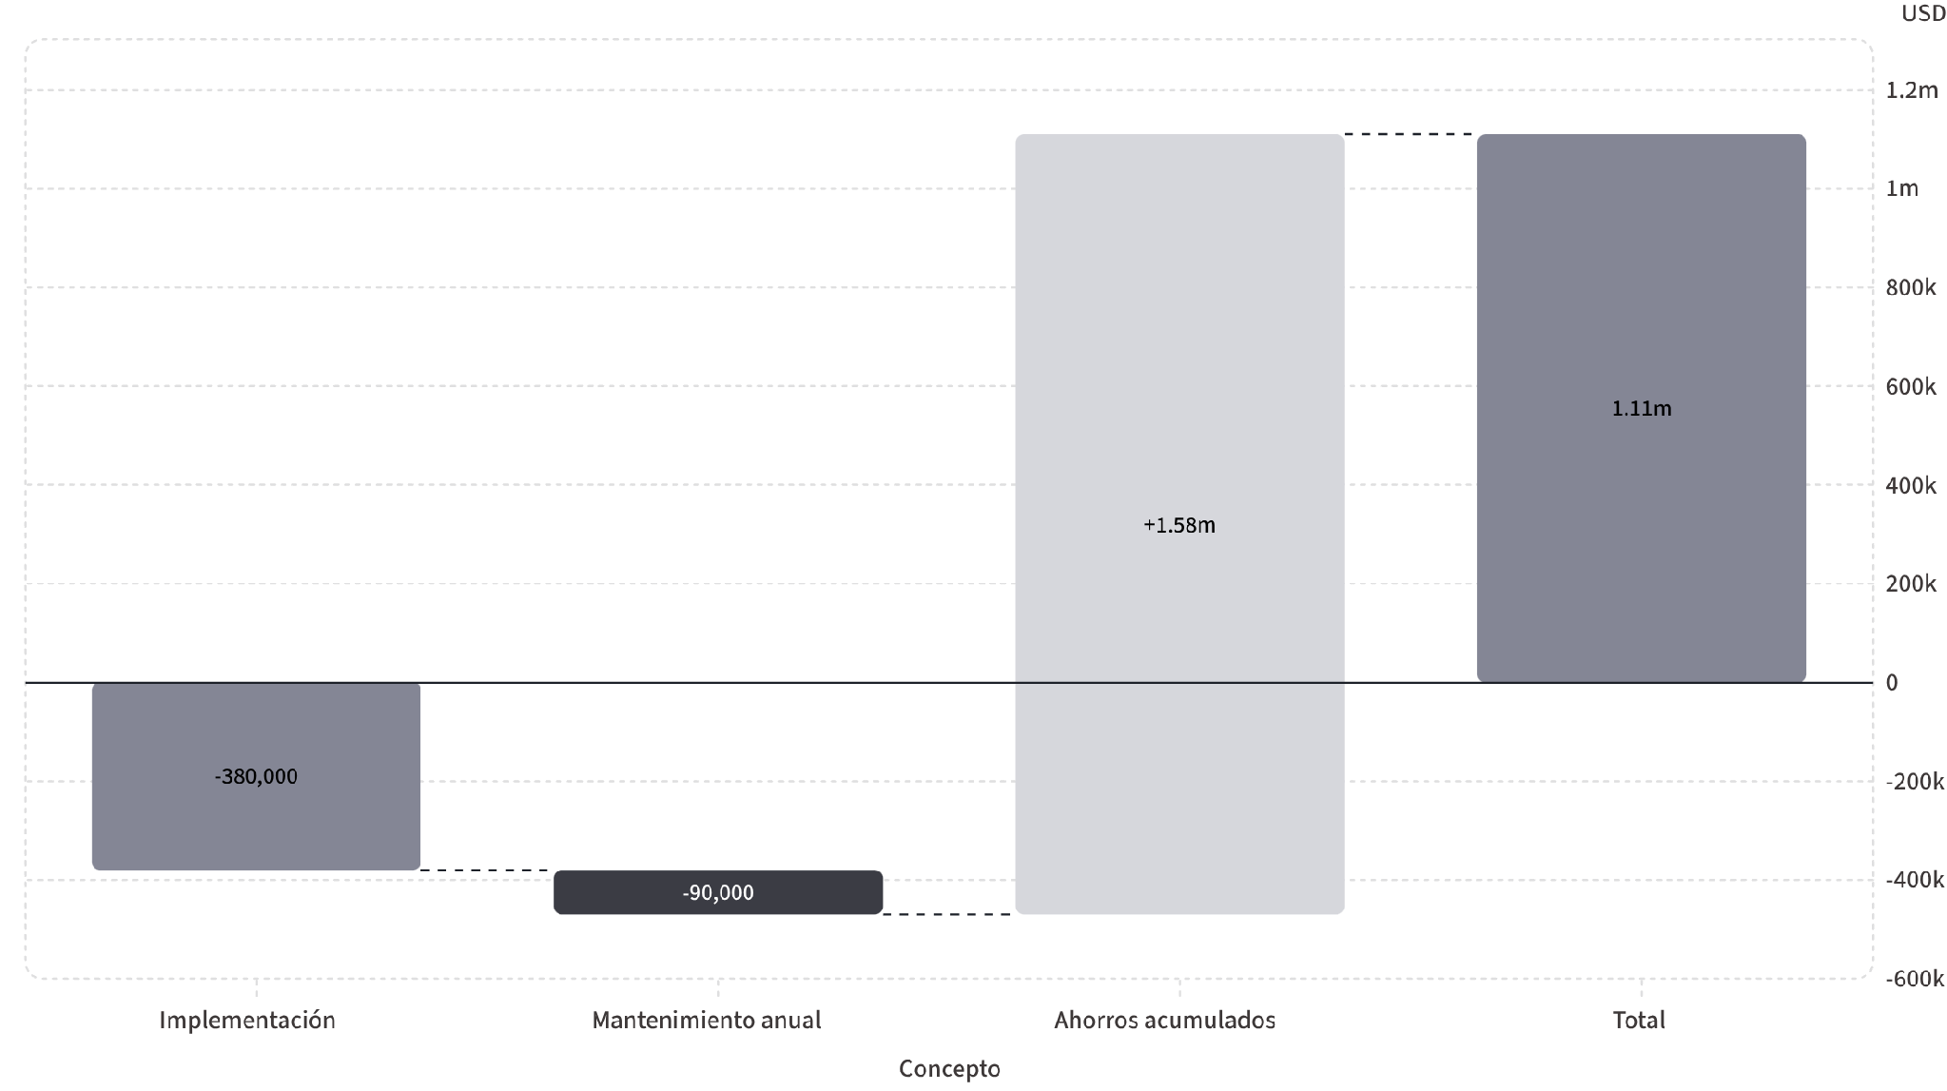
DC1 — BUSINESS CASE
ROI y Retorno Financiero — DC1
+236%
ROI
~12
Meses de Payback
Inversión Total — 18 meses
USD 470,000
(USD 380,000 implementación + USD 90,000 mantenimiento anual)
Ahorros Estimados
USD 1,580,000
Acumulados, derivados de la migración de 162 solicitudes mensuales al canal digital.
DC1 es la única iniciativa con retorno financiero positivo estricto en el horizonte de 18 meses.

Slide 6
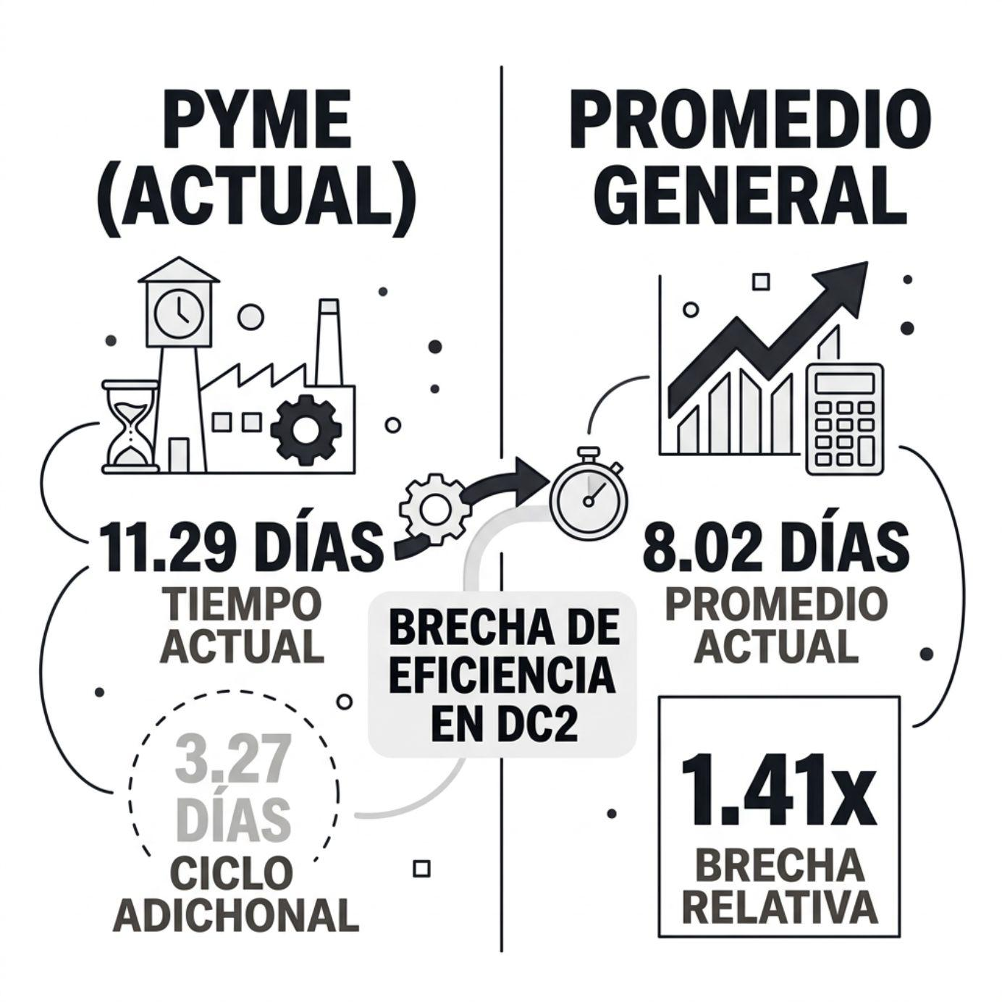
DC2 — DISEÑO TO BE
Operaciones No Reconocidas
Cambio de Proceso
De revisión humana manual, lenta y secuencial a validación de expediente estructurado automáticamente con recomendación preliminar explicable. El agente organiza la evidencia; el analista emite el fallo.
Regla Crítica — SBS
El agente señaliza alertas de incumplimiento del plazo regulatorio estricto de 15 días hábiles SBS. La decisión de procedencia es 100% humana sin excepción.

Slide 7



DC2 — SOLUCIÓN
Blue Buddy — Agente de Investigación de Casos
Usuarios Internos
Usuarios Externos
Dictamen Sugerido
Analistas de fraude y operaciones con panel de investigación asistida por IA.
Clientes reclamantes con trazabilidad en tiempo real desde la App BBVA.
El agente recomienda: Abono provisional o Revisión especializada. El analista aprueba.
Capacidades del Agente
Cruce automático de trazas transaccionales
Detección de señales antifraude en tiempo real
Consulta de historial de casos similares

Slide 8
DC2 — BUSINESS CASE
ROI y Justificación Estratégica — DC2
Inversión Total — 18 meses
USD 640,000
USD 520,000 implementación multisistema + USD 120,000 mantenimiento anual
Ahorros Estimados
USD 151,500 — basado en 13,959 casos reales (2T2026), ahorro de 23 minutos por caso a S/ 45/hora por analista.
-76%
55
ROI Operativo
Meses Payback
¿Por Qué Invertir con ROI Negativo?
DC2 no se justifica por retorno operativo inmediato. Su valor reside en la mitigación de riesgo sancionatorio y reputacional ante Indecopi por incumplimiento del plazo SBS de 15 días hábiles.
El costo de una sanción regulatoria o crisis reputacional supera con creces la inversión de USD 640,000. La reducción del ciclo de 11.29 → 8.02 días es la cobertura operativa del banco.

Slide 9
DC3 — DISEÑO TO BE
Contratación Digital — Iniciativa Priorizada
Cambio de Proceso
Meta de Penetración Digital
Palanca Clave
Ante perfiles complejos (extranjeros o menores), el flujo 100% digital NO se interrumpe obligando al cliente a ir a una oficina física. La verificación adicional ocurre de forma asíncrona en segundo plano dentro del mismo chat.
Eliminar abandono por fricción en perfiles complejos mediante cuenta básica transitoria
Cuentas digitales: 33% → 55% en 18 meses
Sustento Regulatorio
Resolución SBS N.º 00908-2025 para "cuentas básicas":
Marco Legal
Límite por transacción: 0.6 UIT
Límite de saldo: 1.9 UIT
Operativas mientras se valida con Migraciones / RENIEC
Verificación biométrica obligatoria bajo Ley 31814 integrada al flujo conversacional

Slide 10
DC3 — SOLUCIÓN
Agente Conversacional con Verificación de Identidad Progresiva
01
02
Inicio Conversacional
Verificación Biométrica
Cliente inicia apertura de cuenta desde la App BBVA sin interrupciones por tipo de perfil.
Motor biométrico valida identidad conforme a Ley 31814. Para extranjeros, conecta con Migraciones y RR.EE. en segundo plano.
03
04
Apertura de Cuenta Básica
Gestión de Tutores Legales
Cuenta transitoria operativa con límites SBS (0.6 UIT / transacción) mientras validación con RENIEC concluye asincrónamente.
Para menores: autorización del tutor legal gestionada sin cerrar la conversación. Flujo continuo hasta cuenta operativa plena.
Integraciones: App BBVA · Core bancario · Motor biométrico · RENIEC · Migraciones · RR.EE.

Slide 11
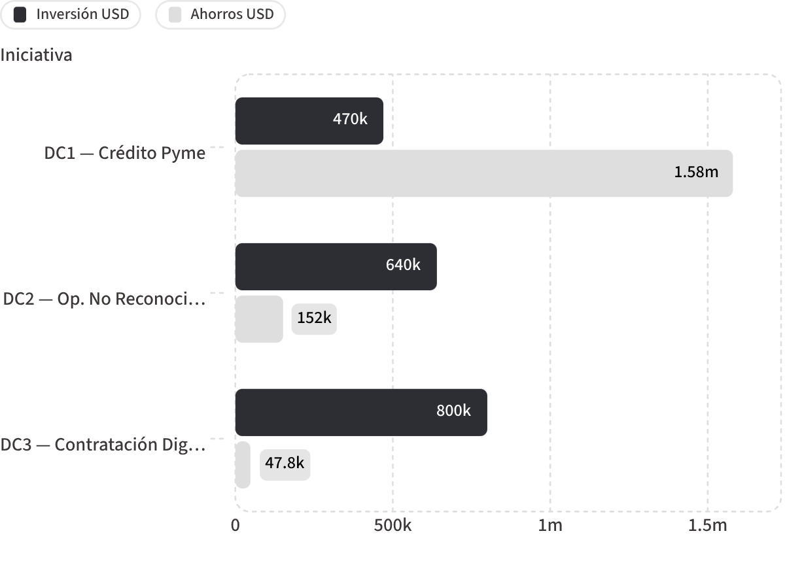


DC3 — BUSINESS CASE & SÍNTESIS
Síntesis Ejecutiva: Portafolio de Transformación Digital IA
DC1 · ROI +236% · Payback ~12 meses
USD 470K inversión → USD 1,580K ahorros. Genera caja inmediata. Motor financiero del portafolio.
DC2 · ROI -76% · Payback mes 55
USD 640K inversión → USD 151.5K ahorros. Valor real: blindaje regulatorio ante Indecopi y SBS.
DC3 · ROI -94% · PRIORIZADA
USD 800K inversión → USD 47.8K ahorros. Proceso ancla de penetración digital: 33% → 55% en cuentas digitales.
DC1 financia la visión; DC2 y DC3 construyen la escalabilidad, reducción de abandono y mitigación de multas que justifican la inversión tecnológica total del banco.

